Slide 1
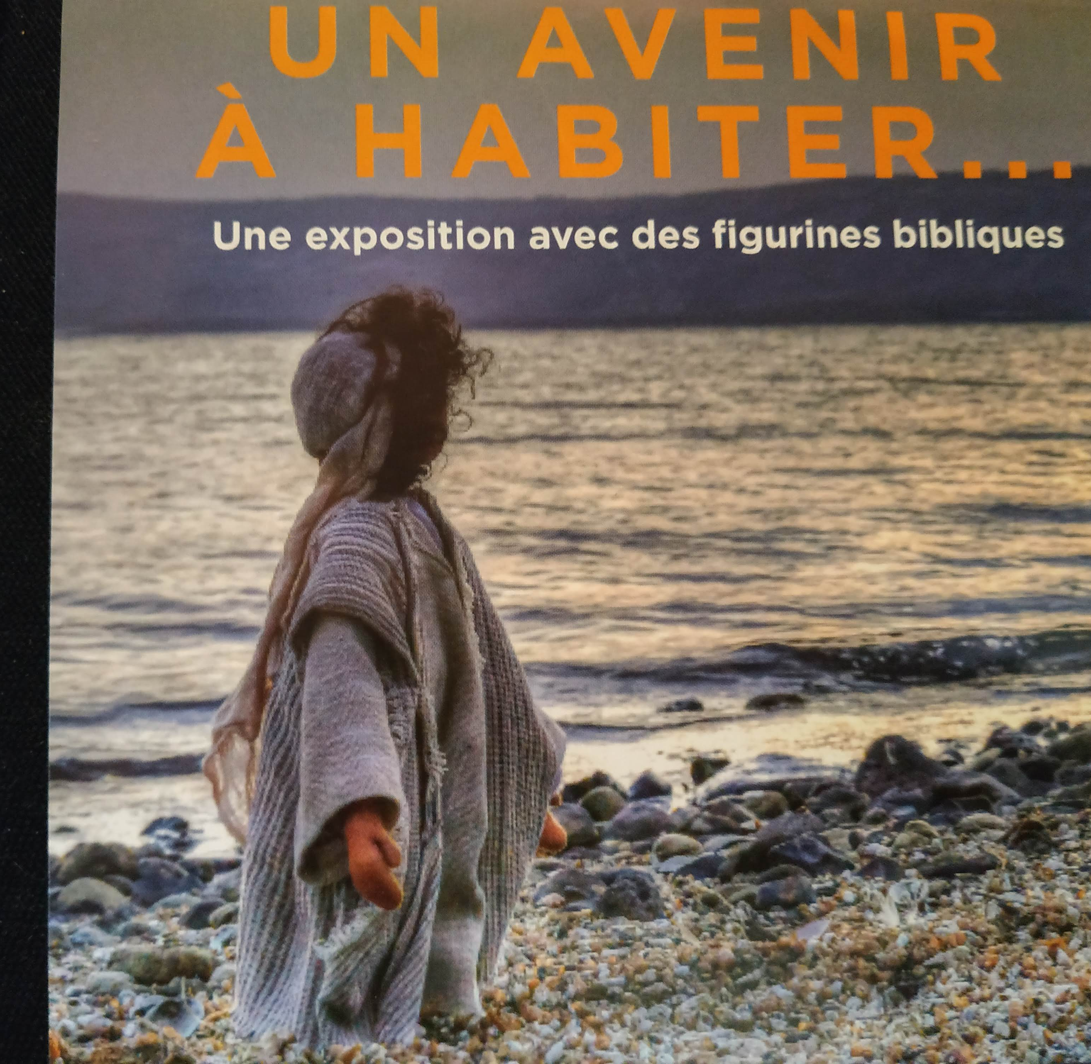

Slide 4
Jésus se retourna et leur dit :
« Femmes de Jérusalem ne pleurez pas à mon sujet, pleurez plutôt sur vous et pour vos enfants »
Luc 23/28

Slide 6
« On emmène aussi deux autres hommes, des bandits, pour les faire mourir avec Jésus. »
Luc 23/32

Slide 8
Jésus dit :
« Père, pardonne-leur, ils ne savent pas ce qu’ils font. »
Luc 23/34

Slide 10
L’officier romain voit ce qui est arrivé et il dit :
« Gloire à Dieu ! Vraiment, cet homme était un juste. »
Luc 23/47

Slide 13
Ensuite, Joseph d’Arimathée descend le corps de la croix, il l’enveloppe dans un drap et il le met dans une tombe creusée dans le rocher. Dans cette tombe on n’a encore enterré personne
Luc 23/53

Slide 15
Le dimanche matin, très tôt, les femmes vont vers la tombe. Elles apportent l’huile et les parfums qu’elles ont préparés. Elles voient qu’on a roulé la pierre qui fermait la tombe.
Elles entrent mais elles ne voient pas le corps du Seigneur Jésus.
Luc 24/1,2

Slide 17
Les deux hommes leur disent : « Pourquoi cherchez-vous parmi les morts celui qui est vivant ? Il n’est pas ici, mais il s’est réveillé de la mort. En effet rappelez-vous ce qu’il vous a dit quand il était encore en Galilée : le Fils de l’homme doit être livré au pouvoir des pécheurs. Ils vont le clouer sur une croix, et le troisième jour, il se relèvera de la mort. »
Luc 24/ 5,6,7

Slide 19
Alors les femmes quittent la tombe et elles vont raconter tout cela aux onze disciples et à tous les autres.
Luc 24/9

Slide 21
Pendant que les deux disciples parlent et discutent, Jésus lui-même s’approche et il marche avec eux.
Alors Jésus leur dit : « Vous ne comprenez rien ! Votre cœur met beaucoup de temps à croire ce que les prophètes ont annoncé. Il fallait que le Messie souffre de cette façon et que Dieu lui donne sa gloire. »

Slide 23
Jésus se met à table avec eux.
Il prend le pain et dit la bénédiction.
Ensuite, il partage le pain et il le leur donne.
Luc 24/30

Slide 25
Alors les disciples voient clair et ils reconnaissent Jésus. Mais au même moment, Jésus disparaît.
Les disciples se disent l’un à l’autre : « Oui, il y avait comme un feu dans notre cœur, pendant qu’il nous parlait sur la route et nous expliquait les Livres Saints. »
Luc 24/31-32

Slide 34
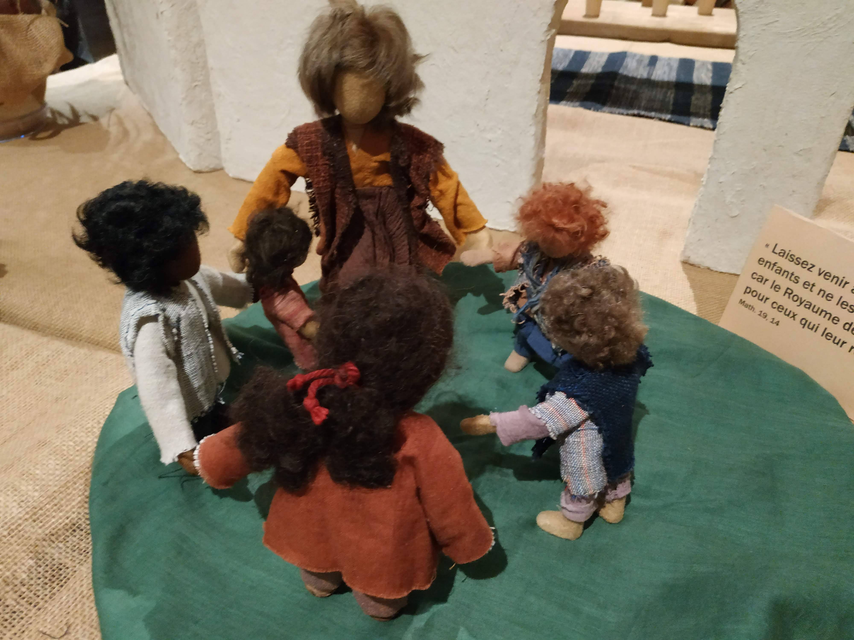
Jésus dit
Laissez venir à moi les petits enfants. Ne les empêchez pas. En effet, le Royaume des cieux appartient à ceux qui sont comme eux.
Matthieu 19, verset 14

Slide 35
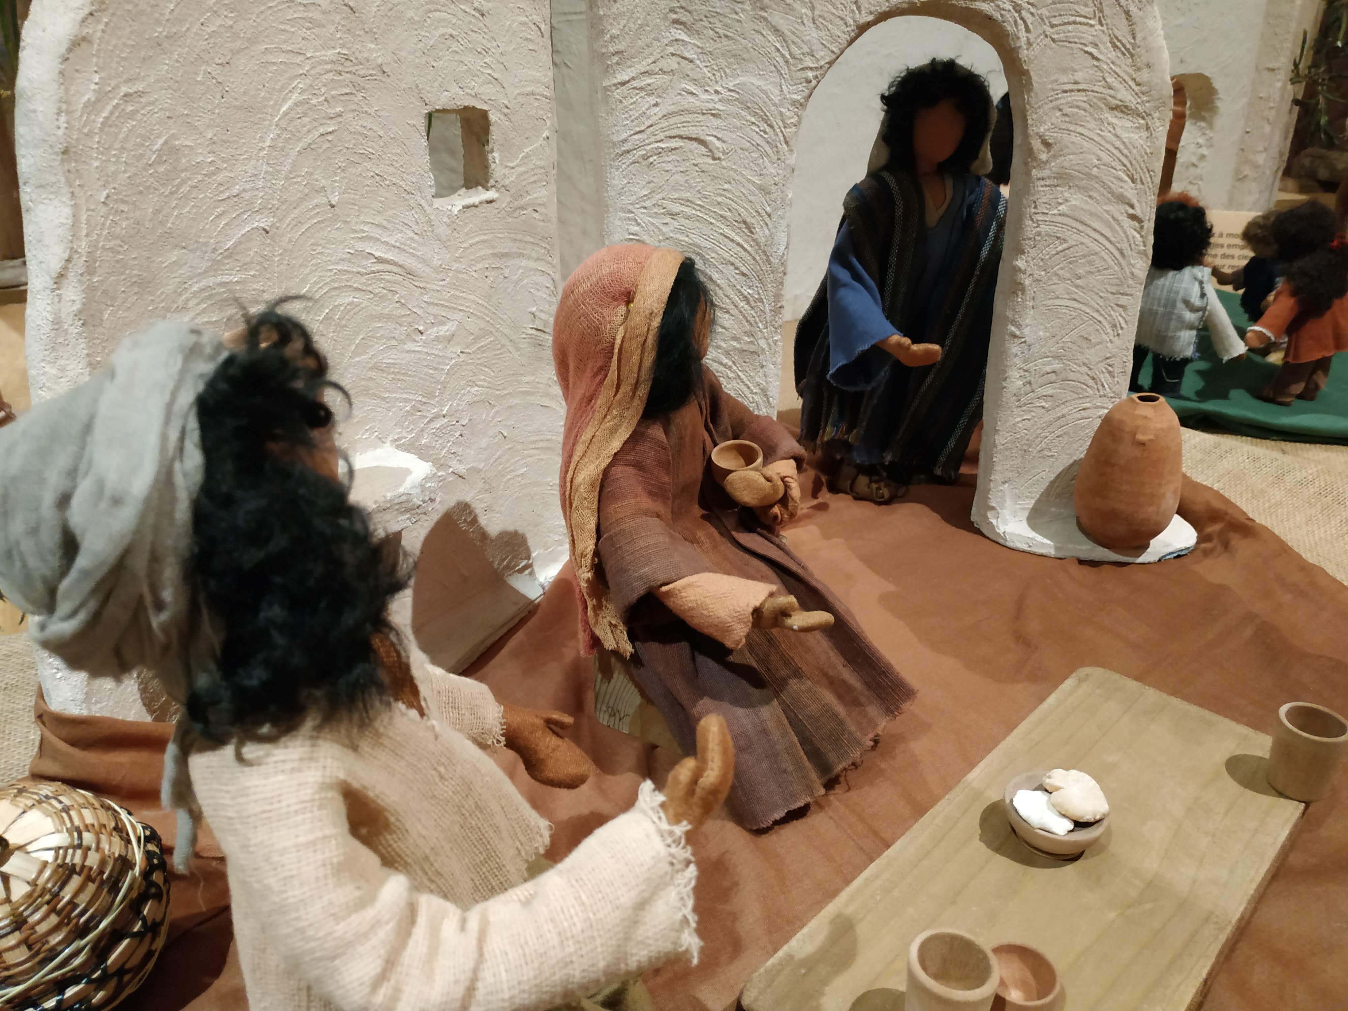

Slide 36
Les deux disciples se lèvent et ils retournent tout de suite à Jérusalem. Ils arrivent dans la ville, là où les onze disciples et tous les autres sont réunis.
Luc 24 /33

Slide 38
Jésus lui-même se montre au milieu d’eux et il dit :
« La paix soit avec vous ! » Les disciples sont effrayés, ils ont très peur. En effet ils croient voir un esprit, un fantôme…
« Regardez mes mains et mes pieds, c’est bien moi ! Touchez-moi et regardez-moi ! Un esprit n’a pas de corps, et moi, vous voyez que j’en ai un ! »
Luc 24/ 36-37 et 39

Slide 40
Pendant que Jésus
bénit les disciples,
il les quitte et monte
auprès de Dieu.
Luc 24/51

Slide 43
Quand le jour de la Pentecôte arrive, les croyants sont réunis tous ensemble au même endroit.
Tout à coup un bruit vient du ciel. C’est comme le souffle d’un violent coup de vent. Le bruit remplit toute la maison où ils sont assis. Alors ils voient apparaître des langues, comme des langues de feu.
Tous sont remplis de l’Esprit Saint et ils se mettent à parler d’autres langues. C’est l’Esprit qui leur donne de faire cela. Quand les juifs venus de tous les pays du monde entendent ce bruit, ils se rassemblent en foule. Ils sont profondément surpris, parce que chacun entend les croyants parler dans sa langue.
Actes 2/ 1-6

Slide 46
Un avenir à habiter

